Slide 1
学科竞赛编程
C++
NOI
IOI
教研研究院
NOIP

Slide 2
多线程
多线程是多任务处理的一种特殊形式，多任务处理允许让电脑同时运行两个或两个以上的程序。一般情况下，两种类型的多任务处理：基于进程和基于线程。
基于进程的多任务处理是程序的并发执行。
基于线程的多任务处理是同一程序的片段的并发执行。
多线程程序包含可以同时运行的两个或多个部分。这样的程序中的每个部分称为一个线程，每个线程定义了一个单独的执行路径。
假设使用的是 Linux 操作系统，我们要使用 POSIX 编写多线程 C++ 程序。POSIX Threads 或 Pthreads 提供的 API 可在多种类 Unix POSIX 系统上可用，比如 FreeBSD、NetBSD、GNU/Linux、Mac OS X 和 Solaris。

Slide 3
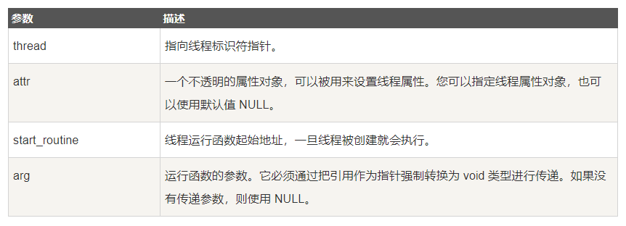
创建线程
下面的程序，我们可以用它来创建一个 POSIX 线程：
#include <pthread.h>
pthread_create (thread, attr, start_routine, arg)
在这里，pthread_create 创建一个新的线程，并让它可执行。

Slide 4
终止线程
使用下面的程序，我们可以用它来终止一个 POSIX 线程：
#include <pthread.h>
pthread_exit (status)
在这里，pthread_exit 用于显式地退出一个线程。通常情况下，pthread_exit() 函数是在线程完成工作后无需继续存在时被调用。
如果 main() 是在它所创建的线程之前结束，并通过 pthread_exit() 退出，那么其他线程将继续执行。否则，它们将在 main() 结束时自动被终止。

Slide 5
#include <iostream>
// 必须的头文件
#include <pthread.h>
using namespace std;
#define NUM_THREADS 5
// 线程的运行函数
void* say_hello(void* args)
{
cout << "Hello Runoob！" << endl;
return 0;
}
int main()
{
// 定义线程的 id 变量，多个变量使用数组
pthread_t tids[NUM_THREADS];
for(int i = 0; i < NUM_THREADS; ++i)
{
//参数依次是：创建的线程id，线程参数，调用的函数，传入的函数参数
int ret = pthread_create(&tids[i], NULL, say_hello, NULL);
if (ret != 0)
{
cout << "pthread_create error: error_code=" << ret << endl;
}
}
//等各个线程退出后，进程才结束，否则进程强制结束了，线程可能还没反应过来；
pthread_exit(NULL);
}
实例

Slide 6

科 学 教 育 - 创 新 课 程
像科学家一样思考
像工程师一样解决问题

